Slide 1
Национальные природные парки украины

Slide 2
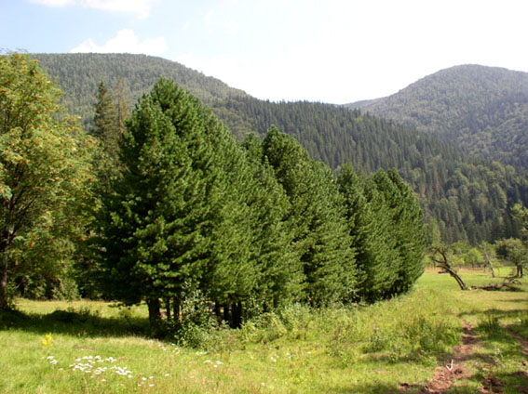
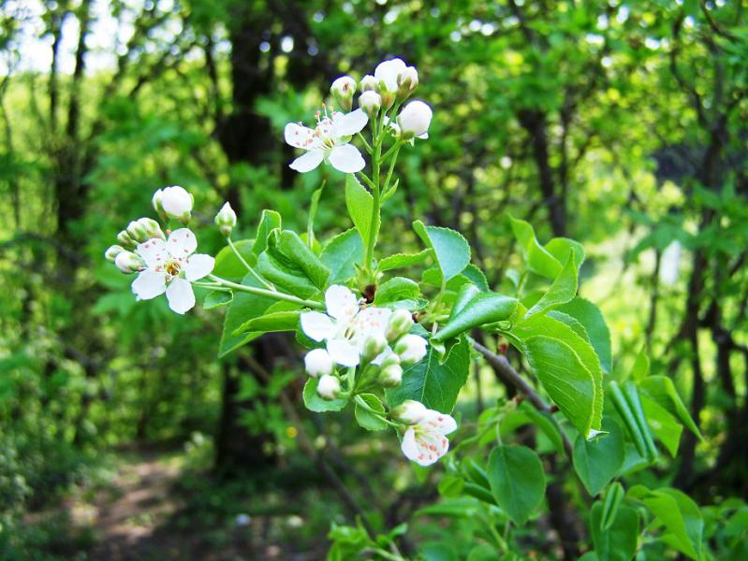
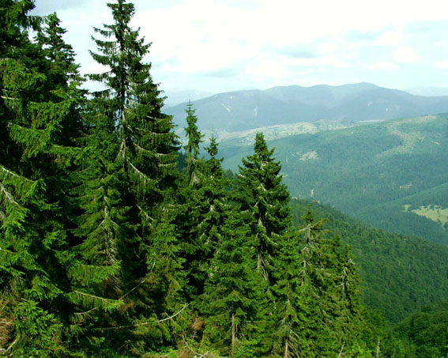
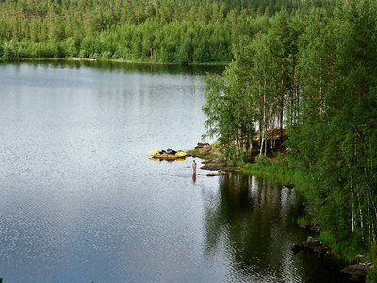
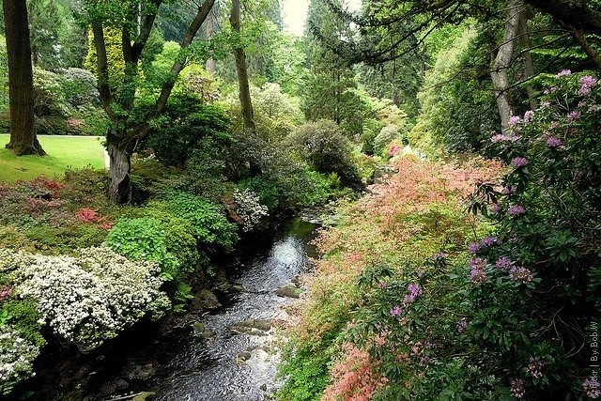
Мы увлекаемся природой Кавказа и Альп, Турции и Египта, и стремимся побывать там. Но не все знают, что и в нашей стране там много красивейших мест с неповторимой красотой и непередаваемым шармом…

Slide 3
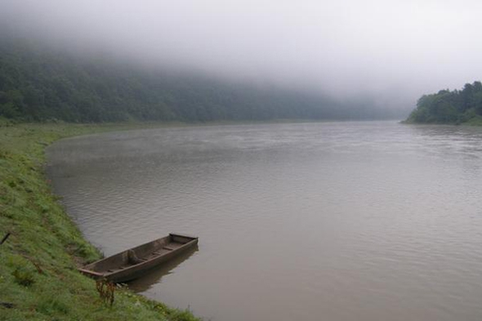
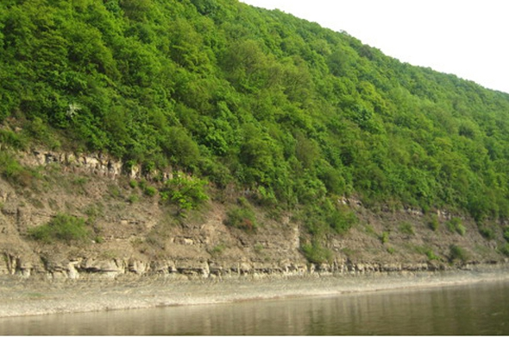
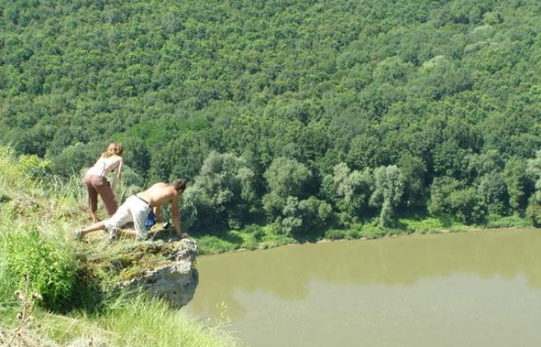
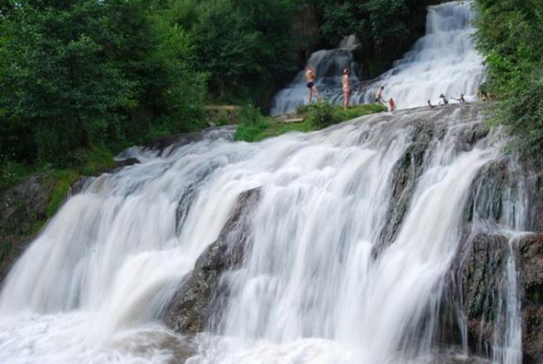
Днестровский каньон.
Наибольший в Украине и один из самых больших в Европе. Его длина 250 км, а высота берегов кое-где — 250 м. На его территории находится более 100 достопримечательностей живой и неживой природы мирового значения. Здесь сохранились и уникальные эталоны отслоений горных пород.
Каньон расположен в западной части Украины, причем левый и правый бок каньона принадлежит различным областям: левый — Тернопольской и Хмельницкой, а правый – Черновицкой и Ивано-Франковской.
Местонахождение: Тернопольская область, г.Бучач

Slide 4
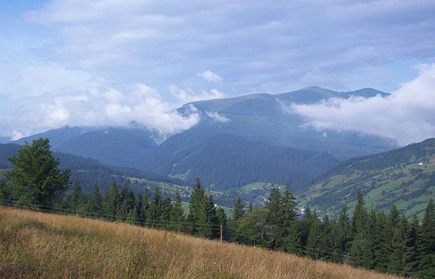
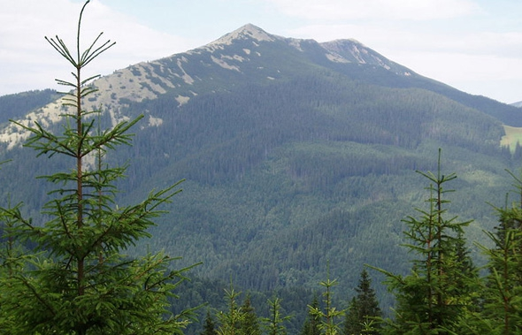
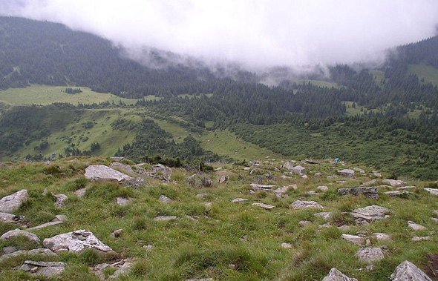
Карпатский Национальный Природный Парк.
Расположен на северо-восточном склоне Украинских Карпат Парк и охватывает территорию 50,3 тыс. гектара. Его протяженность с севера на юг – 55 км и с запада к востоку – 20 км. Посетив парк, можно побывать на разных высотах над уровнем моря, следовательно, в разных термических поясах: умеренном (450-850 м), прохладном (850-1200 м), умеренно-холодном (1200-1500), холодном (1500-2061 м). Каждого посетителя поразит разнообразие животного мира, ведь тут обитают 185 видов животных. Также экскурсия в Карпатский национальный природный парк не обойдется без знакомства с птицами, которых на территории парка огромное количество – около 110 видов.
Координаты:
Ивано-Франковская обл., г.Яремча, ул.Стуса 6

Slide 5
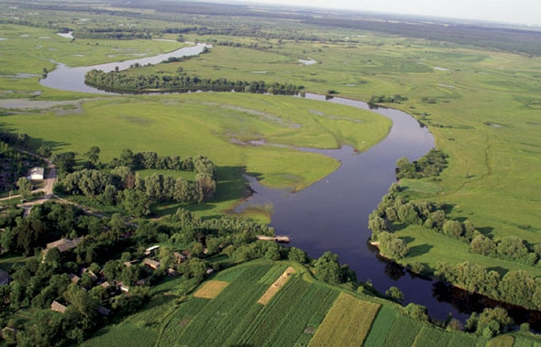
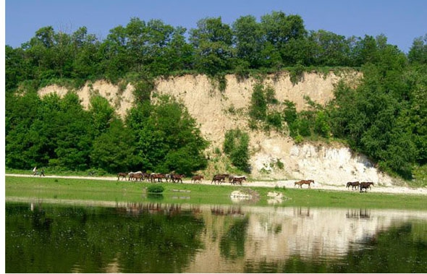
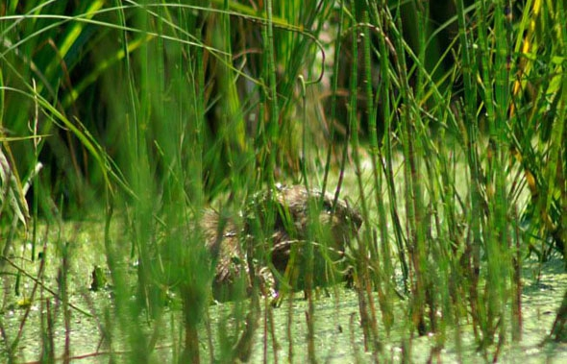
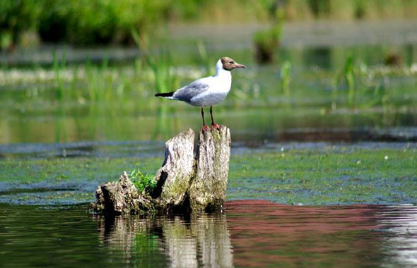
Мезинский национальный природный парк
Это Швейцария, только в Черниговской области. Парк занимает площадь 31,5 тыс. га. На его территории можно увидеть 149 видов позвоночных животных: 25 видов рыб, 9 — земноводных, 3 — рептилий, 93 — птиц и 19 — млекопитающих. 24 вида животных находятся под охраной Красной книгу Украины.
Координаты:
Черниговская обл., Коропский р-н, с. Мезин, ул. Кибальчича, 17

Slide 6
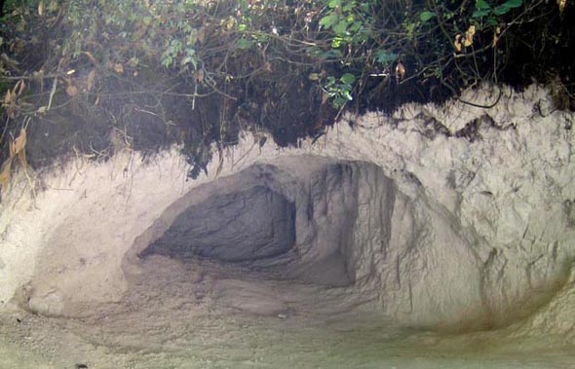
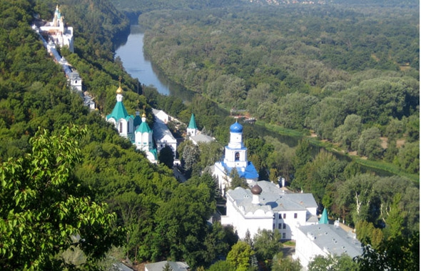
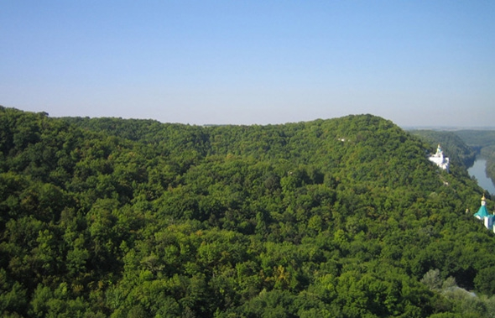
Национальный парк «Святые горы»
Расположен в северной части Донецкой области Украины, в Славянском (11957 га), Краснолиманском (27665 га) и Артёмовском районах. В парке находятся меловые горы, на которых сохранились редкие растения древности, например, сосна меловая, сохранившаяся с доледникового периода. Сердце национального парка — Свято-Успенская Святогорская лавра, история которой уходит вглубь веков. Одна из существующих версий связывает происхождение обители с византийскими иноками, бежавшими от преследования императорской власти в период иконоборческой ереси.
Местонахождение:
Донецкая обл., Славянский р-н, г. Святогорск

Slide 7
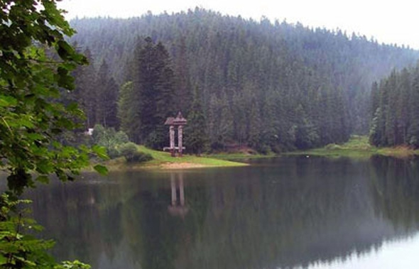
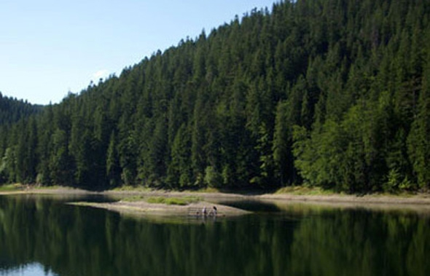
Национальный парк «Синевир»
Общая площадь парка — 40400 га. Своим названием парк обязан расположенному на его территории озеру Синевир — самому большому и глубокому горному озеру на территории Украины, входит в Семь природных чудес Украины.
Координаты: Закарпатская область
Межгорский район, с. Синевир

Slide 8
Национальный парк «Сколевские Бескиды»
Занимает площадь 35 261 га, из которых 24 639,3 переданы парку в постоянное пользование. Абсолютные высоты на территории парка — от 600 до 1200 м.Богатство флоры и фауны, без сомнения, превращает этот уголок Карпат в красивейший и самобытный уголок природы.
Местонахождение:
Львовская обл., Сколевский р-н, г. Сколе, ул. Князя Святослава, 3

Slide 9
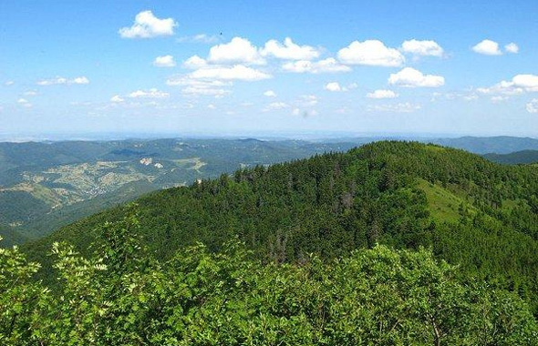

Slide 10
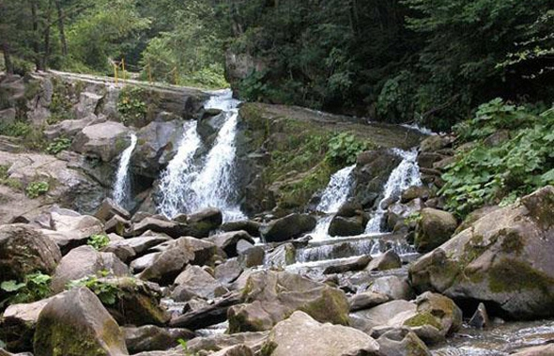

Slide 11
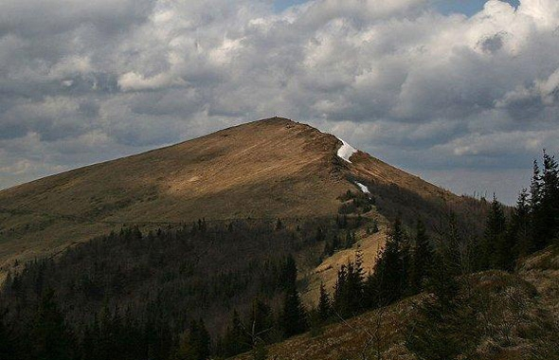

Slide 12
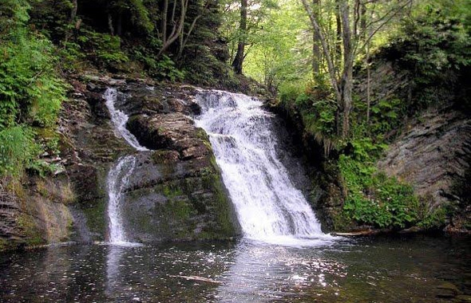

Slide 13
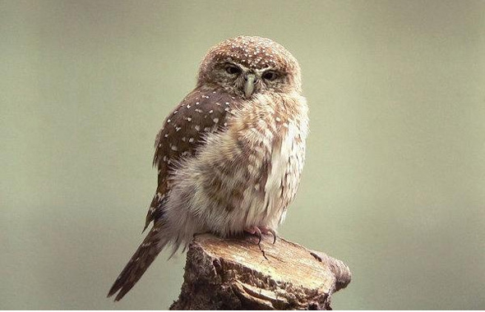

Slide 14
Шацкий национальный природный парк
Самый известный национальный природный парк на севере страны. Его территория (489.77 км), граничащая с Польшей (на западе) и с Беларусью (на севере), расположена на ровной поверхности междуречья Припяти и Западного Буга. В парке находятся 22 озера, занимающие пятую часть всей площади. Знаковой природной достопримечательностью является озеро Свитязь — самое глубокое (54 м) озеро страны, отличающееся чистой, прозрачной водой и фантастиче¬ской живописностью.
Местонахождение:
ул. Гагарина 19, п. Шацк, Волинская обл., Украин

Slide 15
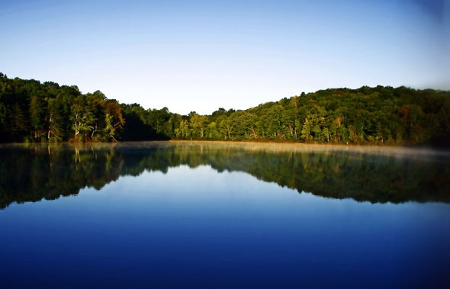

Slide 16
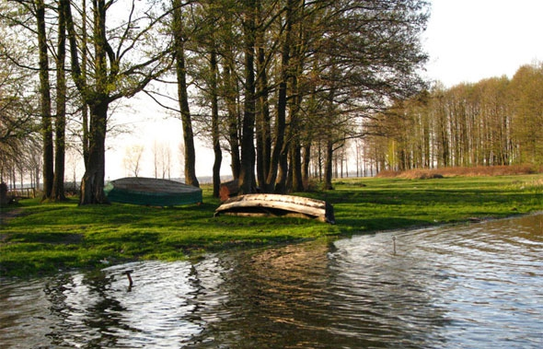

Slide 17
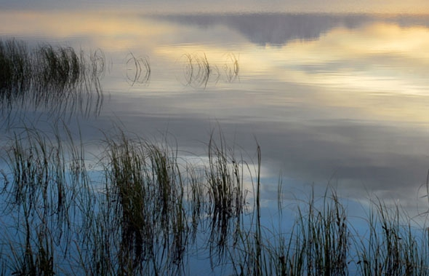

Slide 18




Спасибо за внимание ☺
С вами был ученик 11 класса Тирон Иван
Vk.com/tiron2
tiron.ivan@inbox.ru
Skayp : ivan.tiron

